Slide 1
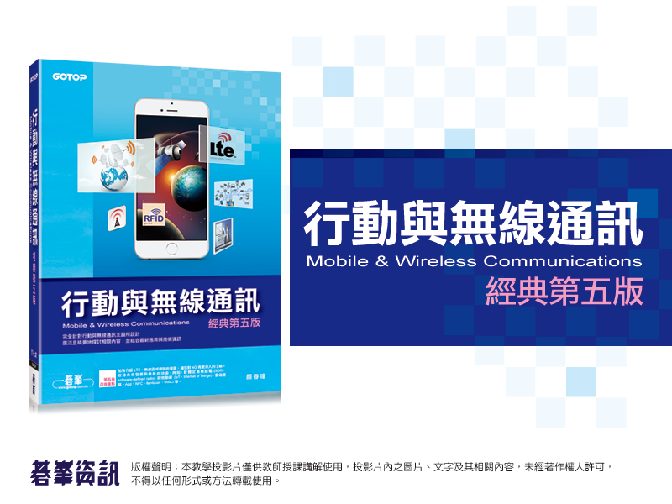

Slide 2
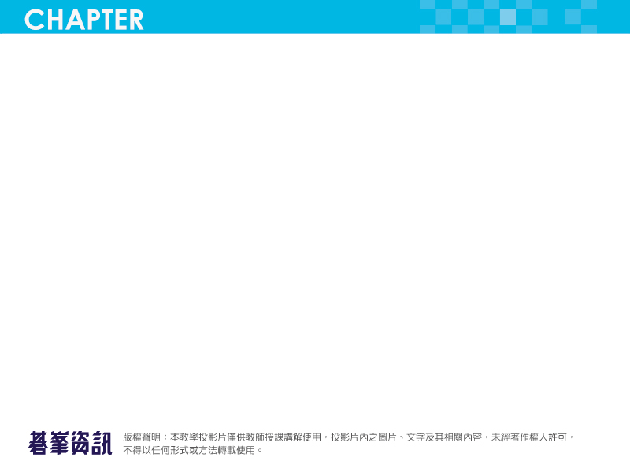
行動與無線通訊
第12章 無線廣域網路(WWAN)

Slide 3
本章的重要觀念
了解無線廣域網路的定義與相關的標準。
認識各種無線廣域網路。
無線數據通訊是什麼 ?
無線數據通訊有什麼用途 ?
無線數據通訊與一般有線網路的數據通訊有何差別 ?

Slide 4
12.1 個人通訊服務(PCS)
PCS(Personal Communications Services)泛指一般透過小螢幕讓使用者在任何時間與地點接觸各種無線網路服務的功能。因此稱得上PCS的通訊系統的種類就相當多了。
PCS並不是指單一的技術，主要包括了比較新的蜂巢系統(cellular systems)，PCS系統核准使用的頻段在1900 MHz，早期的類比系統使用的是800 MHz的頻段。

Slide 5
高階的數位蜂巢系統(high-tier digital cellular system)
GSM (Global System for Mobile Communication)
DAMPS (Digital Advanced Mobile Phone Service)
PDC (Personal Digital Cellular)
cdmaOne系統 (IS-95 CDMA-based)

Slide 6
低階的電信系統(low-tier telecommunication system)
CT2 (Cordless Telephone 2)
DECT (Digital Enhanced Cordless Telephone)
PACS (personal access communications system)
PHS (personal handy phone system)

Slide 7
其他種類的PCS
CDPD (Cellular Digital Packet Data)
RAM Mobile Data
ARDIS (Advanced Radio Data Information System)
呼叫系統(paging system)
SMR (specialized mobile radio)存取技術
行動衛星系統(mobile-satellite system)
ISM (unlicensed industrial, scientific, and medical)

Slide 8
12.1.1 個人通訊服務(PCS)
西元1995年發展出來的PCS (Personal Communication Services)就是使用數位訊號的技術。
個人通訊服務(PCS, personal communications services)是一個涵蓋領域相當廣泛的名詞，各種與個人相關的無線存取(wireless access)與行動服務(mobility services)都算是PCS，主要的特徵是小螢幕，通訊服務不受時空限制。

Slide 9
12.1.2 常見的PCS
PCS的服務是針對個人的，而且強調行動性(mobility)的特徵，只要服務本身需要的費用不會太高，PCS的市場是相當可觀的。
當然除了上述的特徵之外，PCS系統的發展相當多元化，這可以從發展出來的PCS看出來。

Slide 10
12.2 呼叫網路 (paging network)
最早的呼叫系統(paging system)是用來呼叫醫生或護士的，避免擾動病人，大約在西元1950年代就已經有這樣的應用，主要的目的在於不論何時何地都能找到攜帶呼叫器(pager)的人。
呼叫器本身價格低廉，體積小又輕，攜帶容易，很多人應該都有使用的經驗。

Slide 11
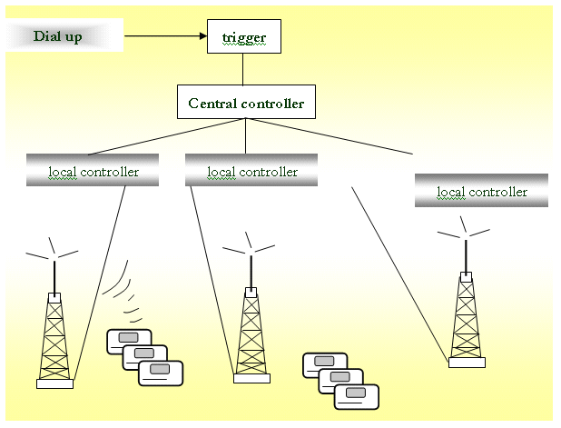
呼叫網路的架構

Slide 12
12.3 GSM(Global System for Mobile Communications)
GSM是一種數位無線網路的標準，由歐洲主要的電信業者與設備製造業者聯合發展出來。
台灣的GSM網路也相當普及，我們常接觸的是GSM的語音服務，為了加強GSM數據通訊的能力，ETSI(European Telecommunications Standards Institute)發展出新的GSM數據協定，包括HSCSD與GPRS，成為GSM Phase 2+標準的一部分。

Slide 13
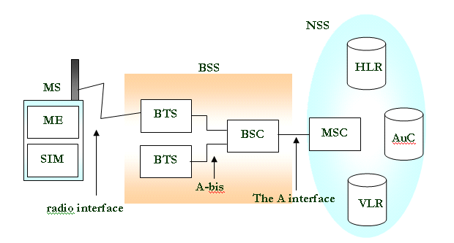
12.3.1 GSM系統的架構

Slide 14
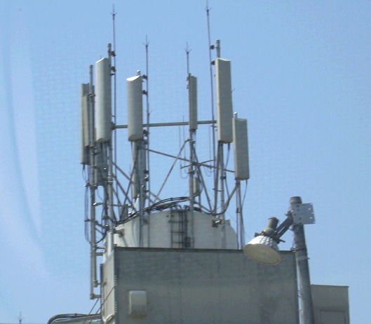
典型的GSM基地台與天線

Slide 15
12.3.2 GSM網路的基本特性
在無線通訊的基礎上，GSM網路的運作必須要依照一些設計上所賦與的特性，才能讓用戶在很平順而穩定的情況下使用GSM網路所提供的服務。
這些基本特性隱含了網路系統各成員之間溝通的方式，可以幫助我們了解GSM網路裡頭發生的各種程序。

Slide 16
12.3.3 GSM提供的服務
GSM在全球的部署相當地廣泛，一般人對GSM的印象是手機通話的服務。事實上，GSM在技術與應用上還一直在演進當中。
要對GSM深入地了解可以試著閱讀ETSI網站(www.etsi.org)上的資訊，裡面有關於GSM規格的部分有相當豐富的內容。

Slide 17
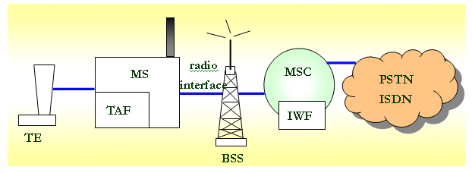
HSCSD的架構

Slide 18
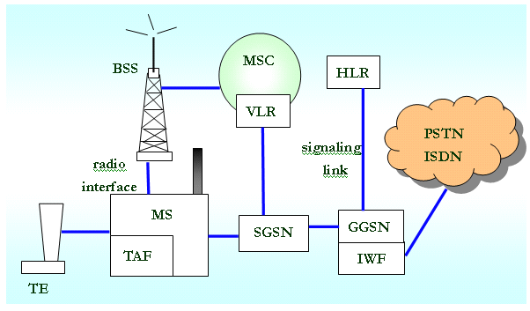
GPRS的架構

Slide 19
12.3.4 GSM的網路傳訊機制(signaling)
在GSM架構下，我們把整個GSM的協定介面(protocol interfaces)分成3大部分，最左邊的是無線電系統(radio systems)，中間屬於交換(switching)的功能，最右邊的則是系統的資料庫。
GSM MAP(mobile application part)是支援傳訊機制的主要的軟體平台，圖12-8中的B、C、D、E、F與G都有用到GSM MAP。

Slide 20
12.3.5 GSM的移動性管理(mobility management)
GSM網路會追蹤(track)行動台的位置，當通話進來時才能找到行動台。
GSM把服務區域畫分成數個LA(location area)，每個LA包含一組BTSs。
移動性管理(mobility management)的工作是當行動台從一個LA移到另一個LA時，必須更新行動台的位置資訊，這種位置更新的作業(location update procedure)也稱為登錄(registration)

Slide 21
12.3.6 GSM的漫遊(roaming)機制
GSM所提供的漫遊(roaming)服務可以讓用戶在不同的GSM網路中依然接受通話服務。
假如GSM網路都在同一個國家中，則通話的建立會比較有效率，若是在不同的國家漫遊，一般說來，通話的費用會很高。假設某甲居住在台灣，在旅遊時抵達美國，兩國之間有漫遊的協定。

Slide 22
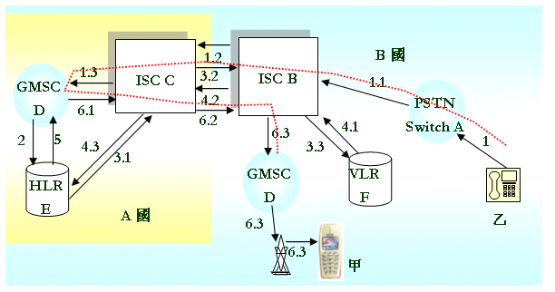
GSM國際電話的設定程序(setup procedure)

Slide 23
12.3.7 GSM網路的管理與應用
GSM的作業與管理常稱為OA&M(operations, administration, and maintenance)，與有線網路有許多類似的地方。
在相容性的要求下，GSM OA&M遵循ITU-T有關於TMN(Telecommunication Management Network)的標準。要了解GSM OA&M，可以先從TMN的模型架構來探討。

Slide 24
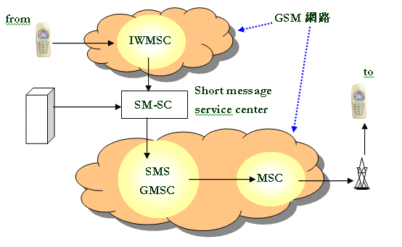
GSM SMS的網路架構

Slide 25
12.3.8 GSM建置的實務
國內GSM的基地台相當多，可以說是蜂巢網路的代表。
一旦選定為基地台，接下來的建置與測試工作大同小異。一般基地台可以分成戶內(indoor)與戶外的(outdoor)基地台，戶內基地台使用直流電源，戶外的基地台則使用交流電源，戶外基地台的主機有排風與濾網的裝置，戶內的基地台則仰賴機房的空調設施。

Slide 26
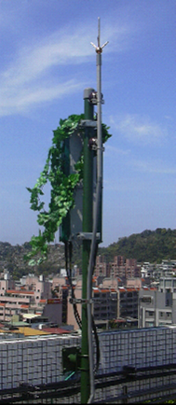
GSM基地台的天線

Slide 27
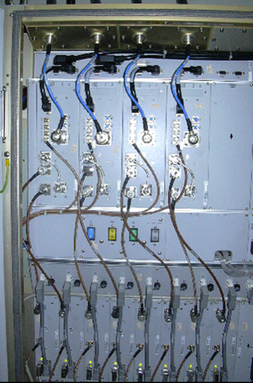
基地台的主機

Slide 28
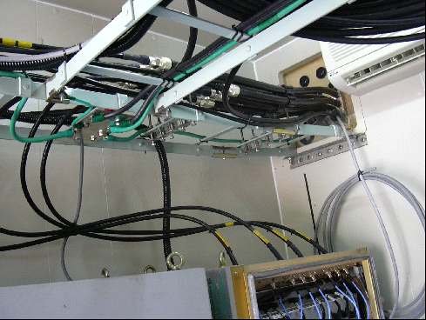
基地台機房

Slide 29
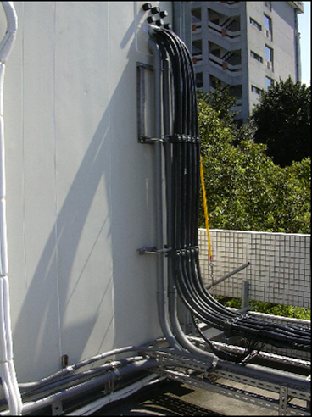
基地台的配線

Slide 30
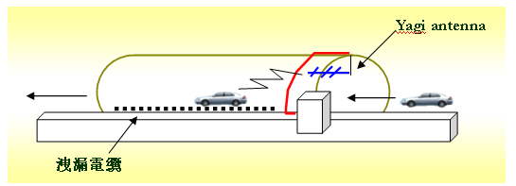
隧道內的無線通訊

Slide 31
12.4 cdma2000
cdma2000是一種RTT(radio transmission technology)的技術，採用寬頻段(wideband)與展頻(spread-spectrum)的無線電介面，存取技術是CDMA，cdma2000滿足ITU文件與IMT-2000相關文件中所制定的需求規格。
cdma2000的系統與cdmaOne(IS-95)的標準相容(backward compatible) 。

Slide 32
12.5 UMTS網路
在探討3G的網路架構時通常會以全球性的架構為基礎，而且必須承載現有與未來的網路服務。
在設計上要求基礎的網路架構能因應未來技術上的演進，因此我們可以發現存取技術(access technology)、傳輸技術(transport technology) 、服務與使用者的應用在網路模型中是分開的，就是為了因應未來的變化。

Slide 33
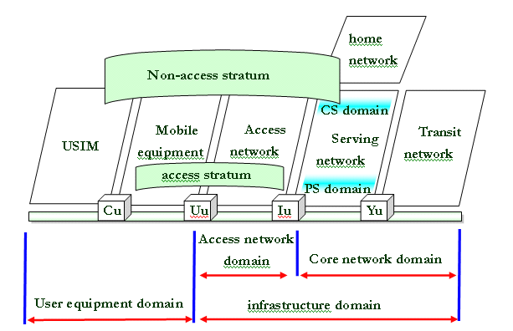
UMTS架構的概念模型(conceptual model)

Slide 34
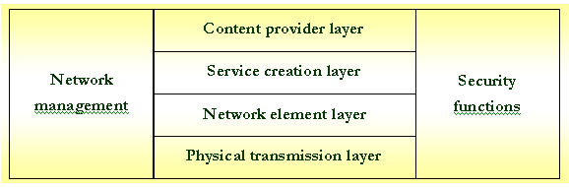
3G的服務

Slide 35
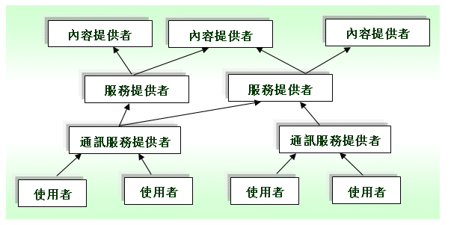
3G的服務與商務價值鏈(business value chain)

Slide 36
12.6 無線數據通訊簡介
無線數據通訊的市場在成長上並沒有我們想像中的那麼快，21世紀初全球性的經濟衰退也影響到無線數據通訊的發展。
對於使用者來說，在移動中進行數據通訊仍然是有待觀察的趨勢，不過對於服務提供業者(service provider)來說，數據通訊是不錯的利基，因為無線數據通訊的時間比較長。
以往無線數據通訊的資料傳輸速度只有9.6 Kbps，未來會隨著技術的演進而增加。

Slide 37
無線數據通訊的應用
查詢與回應的應用(query/response applications)
批次處理的檔案應用(batch file applications)
串流式的資料應用(streaming data applications)

Slide 38
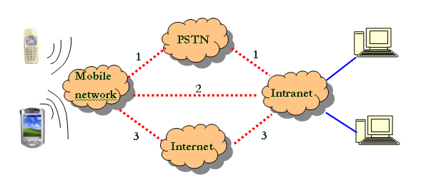
無線數據通訊的連線選擇

Slide 39
無線數據使用的模式
使用者可以完全在移動狀態 (full user mobility)
可攜式的無線數據 (portable wireless data)服務
固定式的無線數據(fixed wireless data)服務

Slide 40
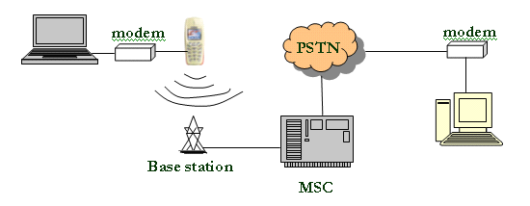
電路交換式的無線數據存取

Slide 41
無線數據網路
ARDIS
RAM Mobile Data
封包無線電網路(packet radio network)
蜂巢數位封包資料
(CDPD, Cellular Digital Packet Data)
GPRS(GSM Packet Radio Service)
CDMA資料服務

Slide 42
12.6.1 早期的發展
最早的無線數據服務應該要算是簡訊服務(short message services) ，早期的簡訊是像呼叫(paging)的訊息，資料速率低，包括ARDIS與RAM Mobile Data兩種無線數據網路。
ARDIS在1990年時發展出來，全美國使用單一的25 KHz的頻率 ，和一般的蜂巢系統不完全相同。RAM網路使用12個5 KHz的SMR(specialized mobile radio)頻道，每個頻道可以提供約8 Kbps的資料速率。

Slide 43
12.6.2 封包無線電網路(packet radio network)
業餘封包無線電(amateur packet radio)數據通訊是火腿族(ham radio)合作發展的數據網路，使用火腿族無線電頻率(ham radio frequencies)。
1983年發展出TNC(terminal node controller) 。TNC使用4800 bps半雙工的modem連上ham radio的麥克風與耳機，TNC支援封包式資料的傳送。

Slide 44
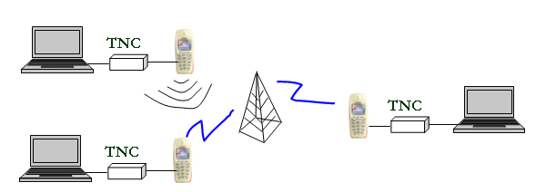
封包無線電網路(packet radio network)的架構

Slide 45
12.7 蜂巢數位封包資料(CDPD, Cellular Digital Packet Data)
蜂巢數位封包資料(CDPD, Cellular Digital Packet Data)是在北美部署的一種數據通訊網路，CDPD是建立在AMPS的介面上運作的，由幾家電信業者於1990年共同建置起來，在類比蜂巢的架構上提供資料服務(data service)。
在提供資料服務的行動蜂巢系統中，CDPD算部署的相當廣泛。

Slide 46
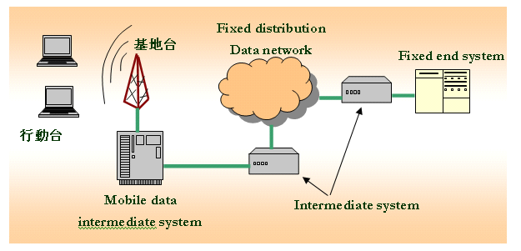
CDPD網路中的組成

Slide 47
12.8 GSM封包無線電服務(GPRS)
行動網際網路(mobile Internet)必須靠封包資料網路(packet data network)來發展，在設計上希望能讓使用者能隨時連上資料網路，但不用計時計費。
GPRS由於在GSM的基礎上擴充，所以普及的潛力大。

Slide 48
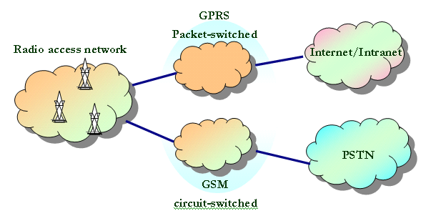
在GSM上擴充的GPRS網路

Slide 49
12.8.1 GPRS網路的架構
GPRS所加入的功能並不影響現有的電路交換的GSM服務，加入的封包交換網路像重複網路(overlay network) ，盡可能再用現有的設施與架構。
一個MSC與數個BSC連接，一個BSC則負責控制數個基地台。

Slide 50
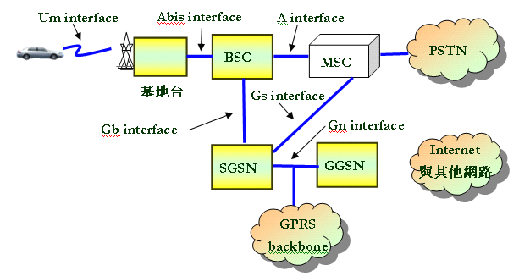
GPRS系統的架構

Slide 51
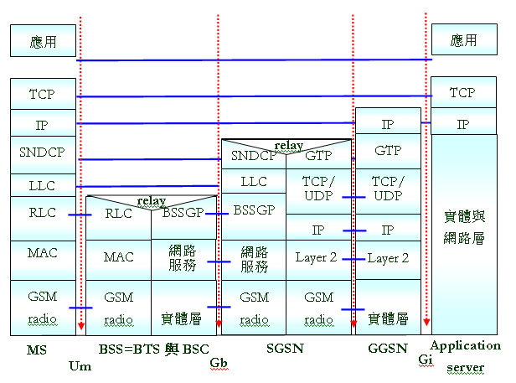
GPRS系統的協定堆疊

Slide 52
12.8.2 GPRS手機(handsets)
Class A terminal
Class B terminal
Class C terminal

Slide 53
12.8.3 連上網路
透過GPRS手機工作的方式可以了解GPRS網路的架構與功能。
不同的GPRS手機在功能上會有一些差異。

Slide 54
12.8.4 GPRS的面面觀
GPRS已經是成熟的科技與系統，使用GSM來通話的用戶很快就會接觸到GPRS的服務與應用。
一般固定的網路使用專線時，只要電腦一開機就是在上網的狀態，GPRS也是一樣，只要手機一開機就能上網，跟一般的WAP或GSM的上網功能不同。

Slide 55
GPRS的應用
通訊
加值服務(VAS, value-added services)
電子商務(electronic commerce)
定位服務(location-based services)
垂直的應用(vertical applications)
廣告(advertisement)

Slide 56
12.9 從CDMA來看
無線數據通訊
cdmaOne網路的業者原本就有意加入資料服務，在技術上可以將語音轉換成封包資料來傳遞，而且cdmaOne的手機已經含有modem。
CDMA支援依需求分配頻寬(bandwidth on demand)，不會因為資料服務而浪費了頻寬資源。
IS-95中的資料服務包括非同步的電路交換資料服務、電路交換數位傳真、封包資料與類比傳真。

Slide 57
12.10 其他的無線數據通訊系統
EDGE
Wireless LAN
藍芽(Bluetooth)

Slide 58
12.11 與應用系統相關的協定
無線通訊網路支援數據服務(data services)最大的影響是我們能把已經存在的資料從多種來源同步擷取出來，轉換成有線與無線網路上的Web網頁內容，以便能隨時提供最新的數據。
這並不需要特別的開發費用或者人力，所以有很高的效益。

Slide 59
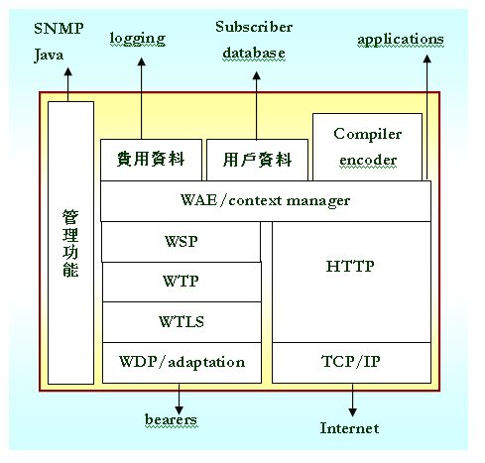
WAP gateway的架構

Slide 60
12.12 移動性的管理(mobility management)
在行動通訊系統中，行動台(即無線通訊器具)會移動，系統要有能力追蹤與管理行動用戶的移動，這種功能就叫做移動性的管理(mobility management) 。
PCS網路的效能深受移動性管理的影響。

Slide 61
PCS網路中的移動性(mobility)
轉接 (handoff)
漫遊 (roaming)

Slide 62
12.12.1轉接(handoff)
轉接(handoff)可以從兩個層次來看，一種是基地台之間的轉接(inter-BS handoff)，另外一種則是系統之間的轉接(intersystem handoff)。
有3種策略用來決定是否需要進行轉接。

Slide 63
轉接的處理策略
MCHO (mobile-controlled handoff)
NCHO (network-controlled handoff)
MAHO (mobile-assisted handoff)

Slide 64
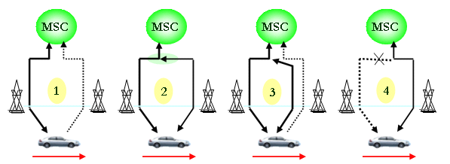
基地台之間的轉接(Inter-BS link transfer)程序

Slide 65
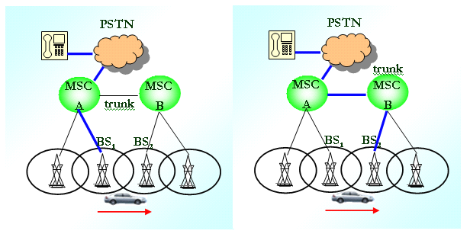
系統之間的轉接(Intersystem handoff)程序

Slide 66
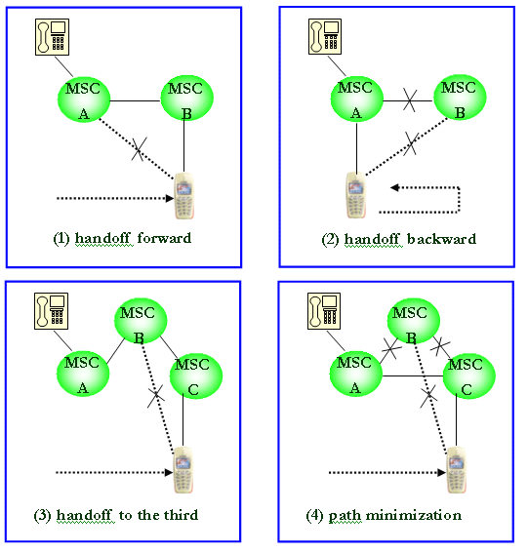
通話路徑的建立

Slide 67
12.12.2 漫遊管理(roaming management)
登錄(registration, 也稱為location update)
位置追蹤(location tracking)

Slide 68
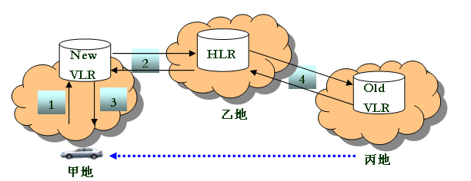
行動台登錄的步驟

Slide 69
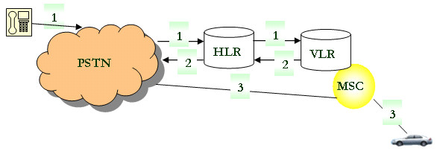
通話展開(call delivery) 的程序

